Slide 1

Методы выделения границ
Алгоритмы цифровой обработки мультимедиа

Slide 2
Выбор изображений
Для анализа были выбраны люди находящиеся на дороге или пешеходных переходах. Анализ таких изображений помогает разрабатывать системы предупреждения о пешеходах и предотвращения ДТП, что особенно важно для повышения безопасности на дорогах.

Slide 3
Метод Canny
1) построение черно-белого изображения; 2) применение фильтрации для подавления шумов; 3) вычисление градиентов функции яркости; 4) подавление немаксимумов (если значение градиента пикселя больше соседних, то пиксель определяется как граничный, иначе значение пикселя подавляется); 5) двойная пороговая фильтрация(сравнение величины градиента с двумя пороговыми значениями).

Slide 4
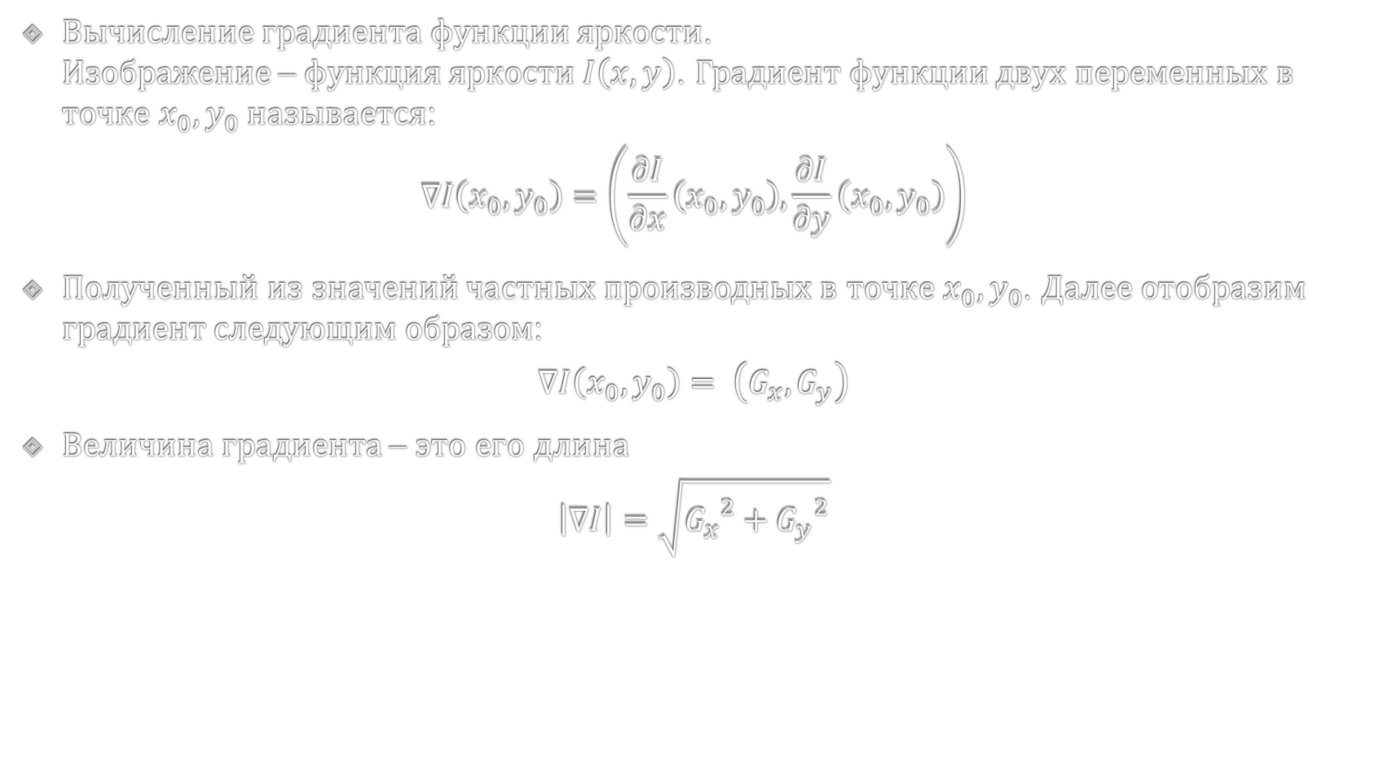
Вычисление градиента функции яркости. Изображение – функция яркости $I\left(x,y\right)$. Градиент функции двух переменных в точке $x_{0}, y_{0}$ называется:
$$∇I\left(x_{0},y_{0}\right)=\left(\frac{∂I}{∂x}\left(x_{0},y_{0}\right),\frac{∂I}{∂y}\left(x_{0},y_{0}\right)\right)$$
Полученный из значений частных производных в точке $x_{0}, y_{0}$. Далее отобразим градиент следующим образом:
$$∇I\left(x_{0},y_{0}\right)= \left(G_{x},G_{y}\right)$$
Величина градиента – это его длина
$$\left|∇I\right|=\sqrt{{G_{x}}^{2}+{G_{y}}^{2}}$$

Slide 5
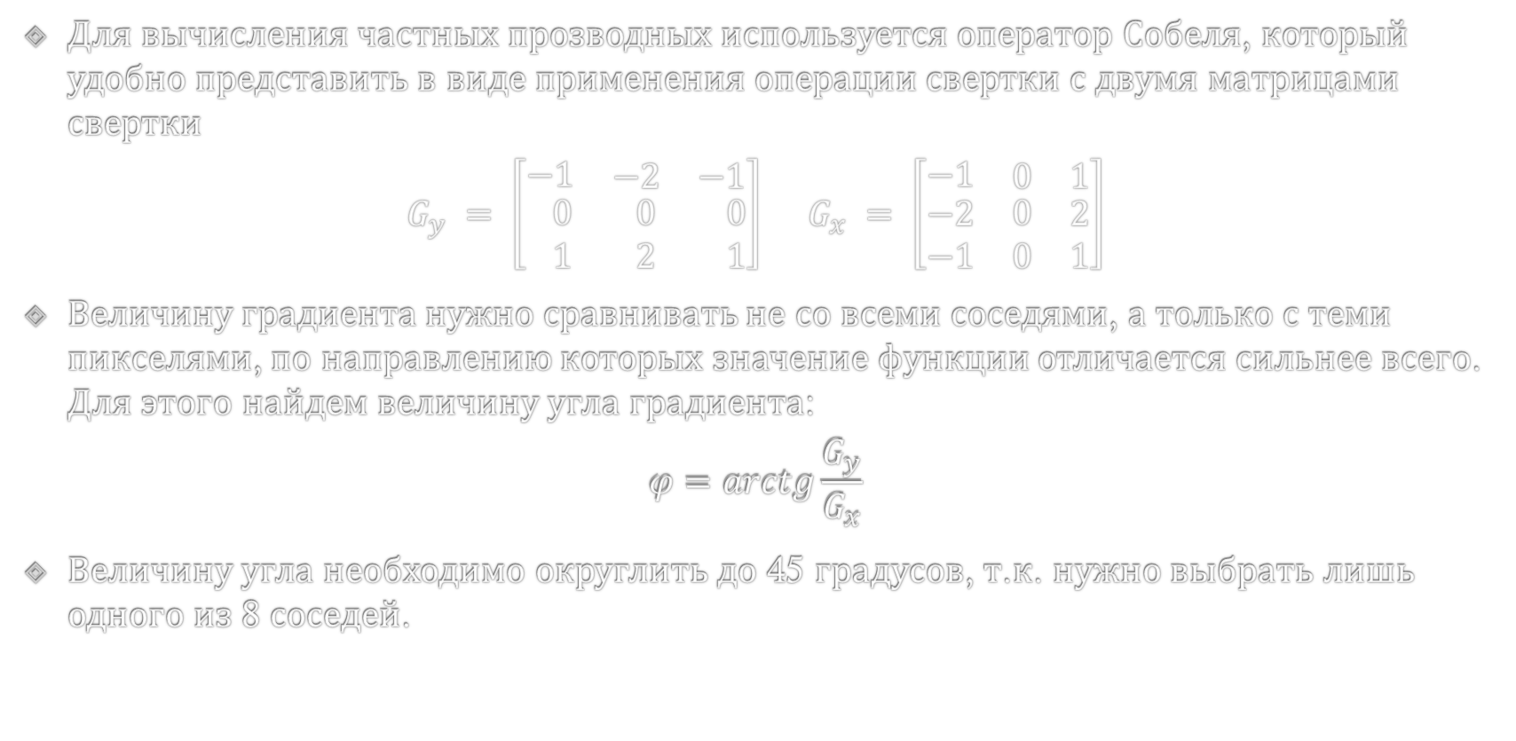
Для вычисления частных прозводных используется оператор Собеля, который удобно представить в виде применения операции свертки с двумя матрицами свертки
$$G_{y} = \left[\begin{matrix}−1 & \begin{matrix}−2 & −1\end{matrix} \\ \begin{matrix}0 \\ 1\end{matrix} & \begin{matrix}\begin{matrix} 0 \\ 2\end{matrix} & \begin{matrix} 0 \\ 1\end{matrix}\end{matrix}\end{matrix}\right] G_{x} = \left[\begin{matrix}−1 & \begin{matrix}0 & 1\end{matrix} \\ \begin{matrix}−2 \\ −1\end{matrix} & \begin{matrix}\begin{matrix}0 \\ 0\end{matrix} & \begin{matrix}2 \\ 1\end{matrix}\end{matrix}\end{matrix}\right]$$
Величину градиента нужно сравнивать не со всеми соседями, а только с теми пикселями, по направлению которых значение функции отличается сильнее всего. Для этого найдем величину угла градиента:
$$φ=arctg\frac{G_{y}}{G_{x}}$$
Величину угла необходимо округлить до 45 градусов, т.к. нужно выбрать лишь одного из 8 соседей.

Slide 6
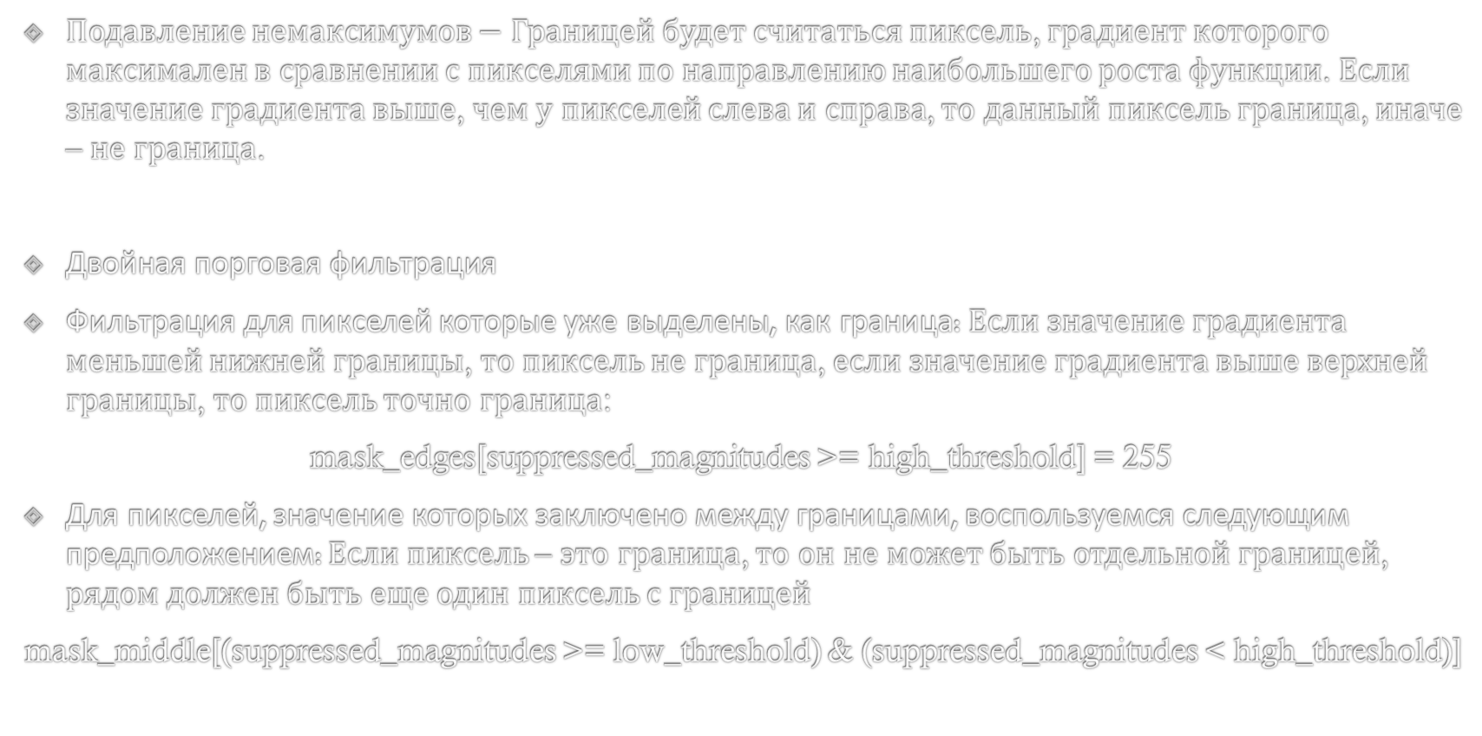
Подавление немаксимумов $−$ Границей будет считаться пиксель, градиент которого максимален в сравнении с пикселями по направлению наибольшего роста функции. Если значение градиента выше, чем у пикселей слева и справа, то данный пиксель граница, иначе – не граница.
Двойная порговая фильтрация
Фильтрация для пикселей которые уже выделены, как граница: Если значение градиента меньшей нижней границы, то пиксель не граница, если значение градиента выше верхней границы, то пиксель точно граница:
mask_edges[suppressed_magnitudes >= high_threshold] = 255
Для пикселей, значение которых заключено между границами, воспользуемся следующим предположением: Если пиксель – это граница, то он не может быть отдельной границей, рядом должен быть еще один пиксель с границей
mask_middle[(suppressed_magnitudes >= low_threshold) & (suppressed_magnitudes < high_threshold)]

Slide 7
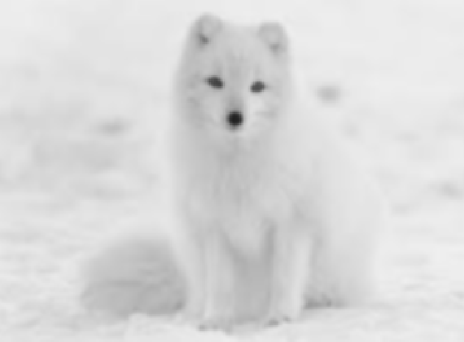





Размытие по Гауссу
$$3×3$$
$$5×5$$
$$7×7$$

Slide 8
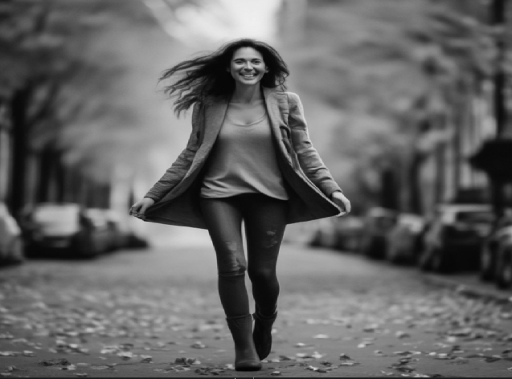





$$3×3$$
$$5×5$$
$$7×7$$

Slide 9
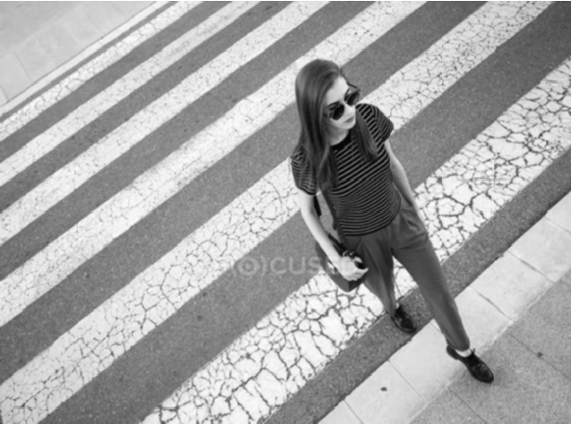
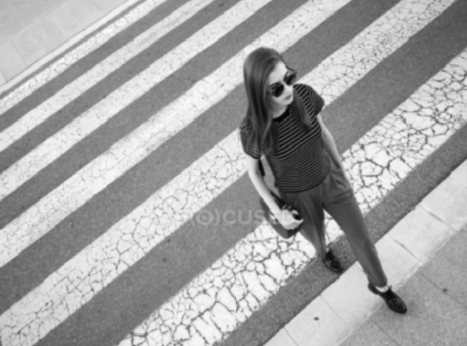
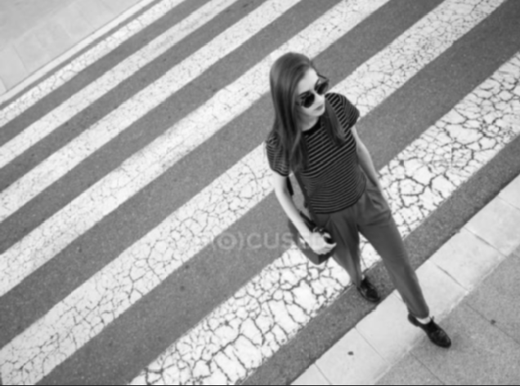



$$3×3$$
$$5×5$$
$$7×7$$

Slide 10
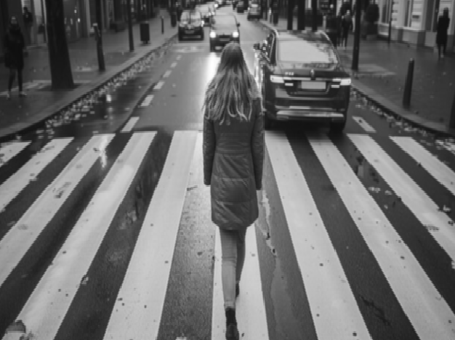
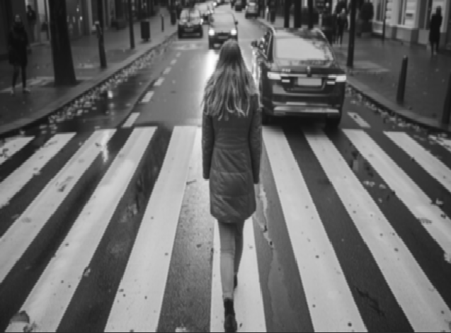
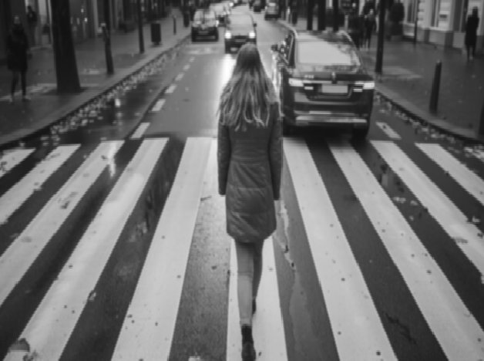
$$3×3$$
$$5×5$$
$$7×7$$

Slide 11
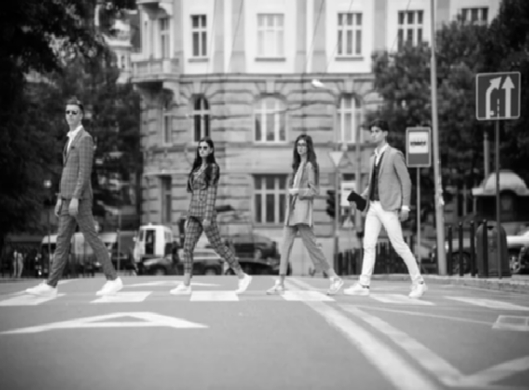
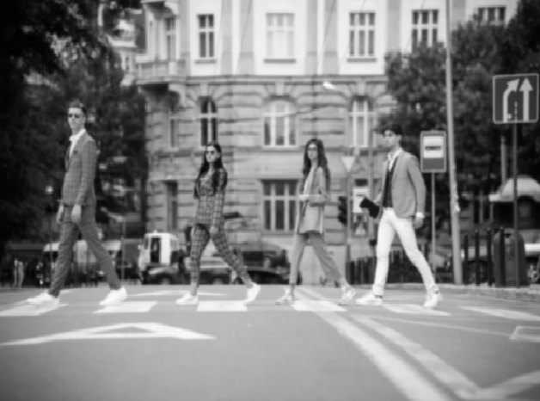
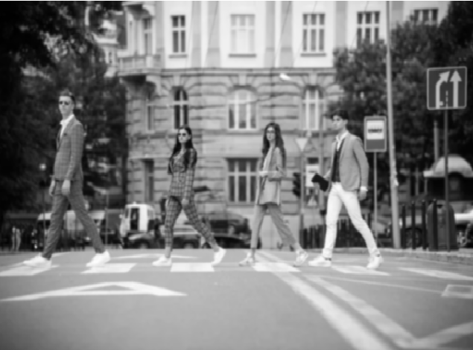
$$3×3$$
$$5×5$$
$$7×7$$

Slide 12
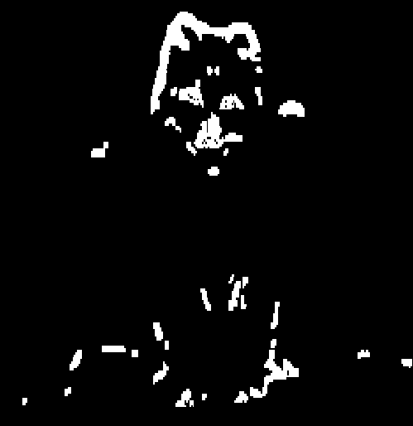
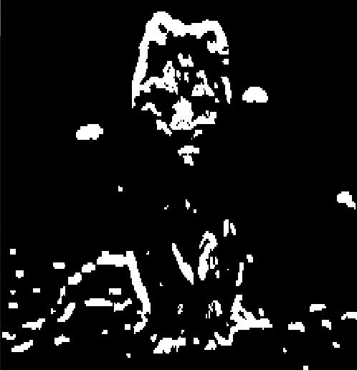
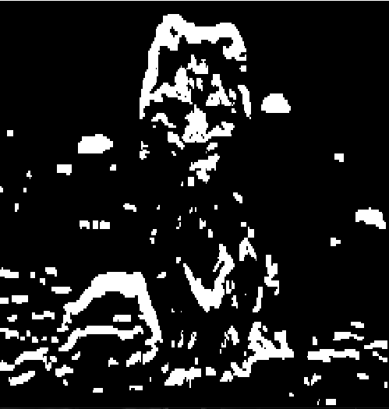
Пороговые значения
max_grad // 20
max_grad // 10
max_grad // 25
max_grad // 15
max_grad // 30
max_grad // 20

Slide 13
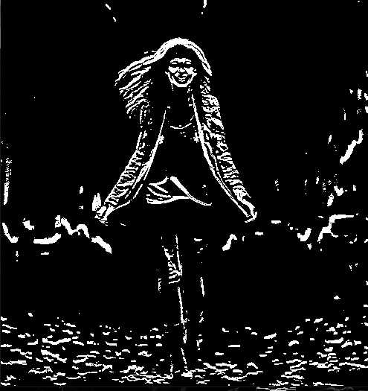
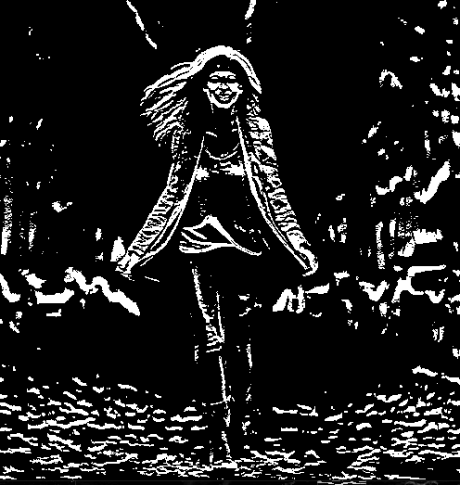
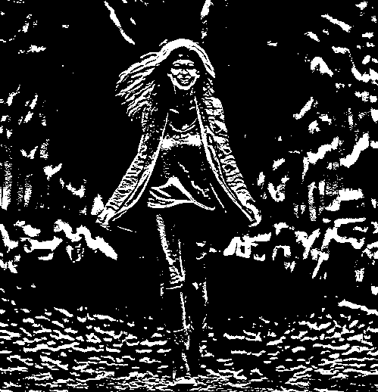
max_grad // 20
max_grad // 10
max_grad // 25
max_grad // 15
max_grad // 30
max_grad // 20

Slide 14
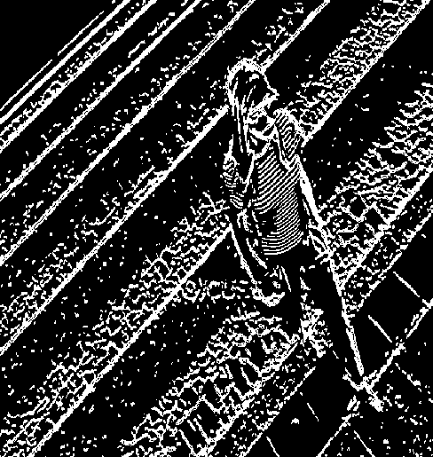
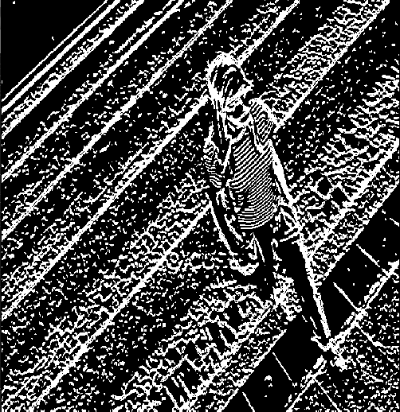
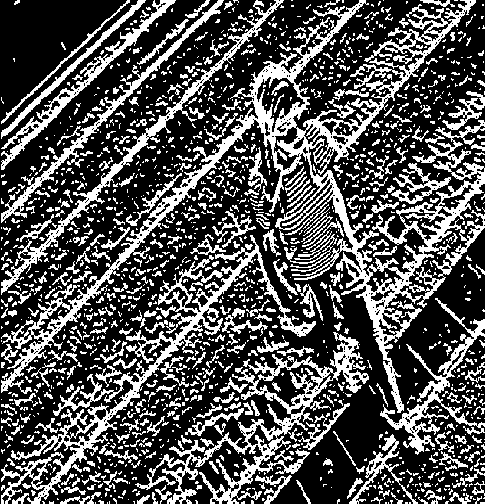
max_grad // 20
max_grad // 10
max_grad // 25
max_grad // 15
max_grad // 30
max_grad // 20

Slide 15
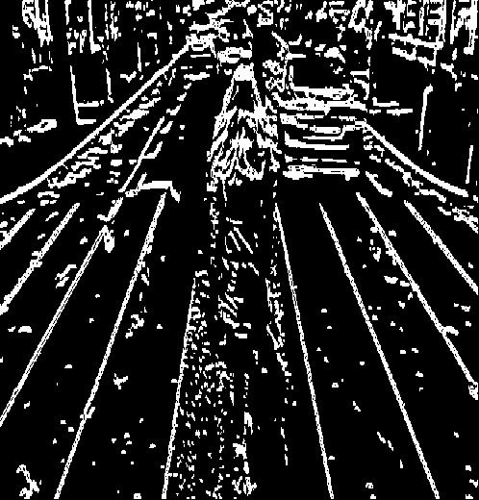
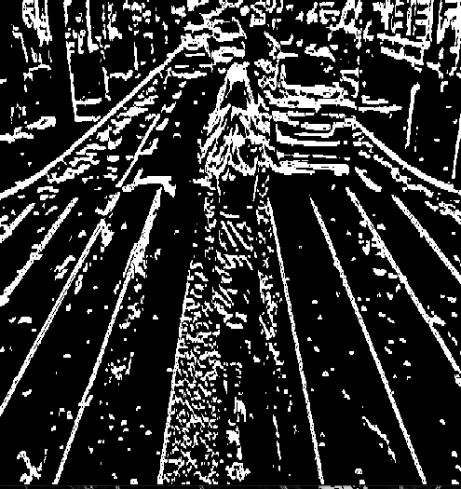
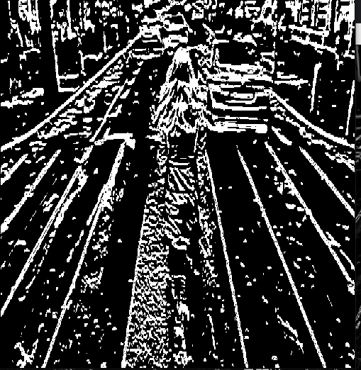
max_grad // 20
max_grad // 10
max_grad // 25
max_grad // 15
max_grad // 30
max_grad // 20

Slide 16
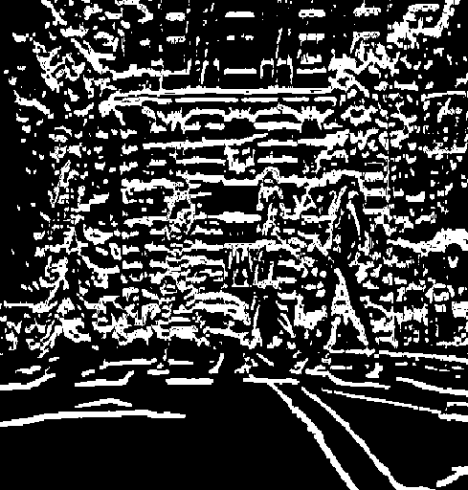
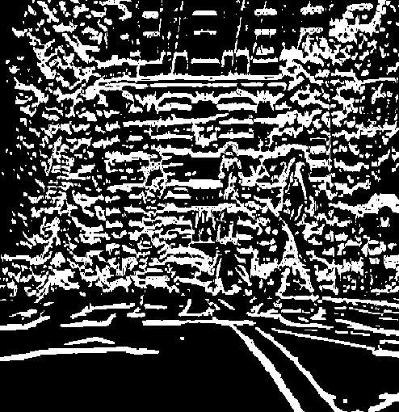
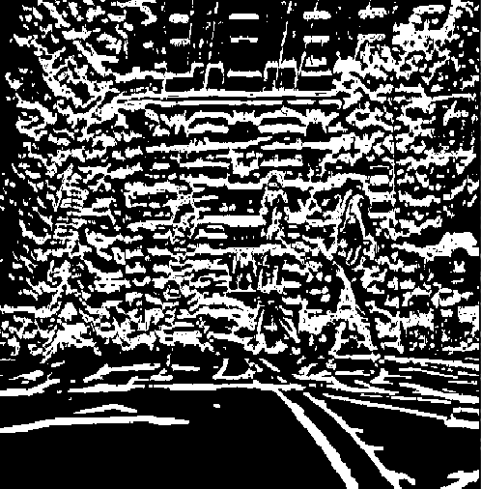
max_grad // 20
max_grad // 10
max_grad // 25
max_grad // 15
max_grad // 30
max_grad // 20

Slide 17
Оператор

Slide 19
Альтернативный способ выявления границ

Slide 21
Таблица сравнений результатов

